Slide 1
Нові екстремальні види спорту
ВИКОНАЛА СТУДЕНТКА 2 КУРСУ 17 ГРУПИ ФМТП ДІДЕНКО ДІАНА

Slide 2
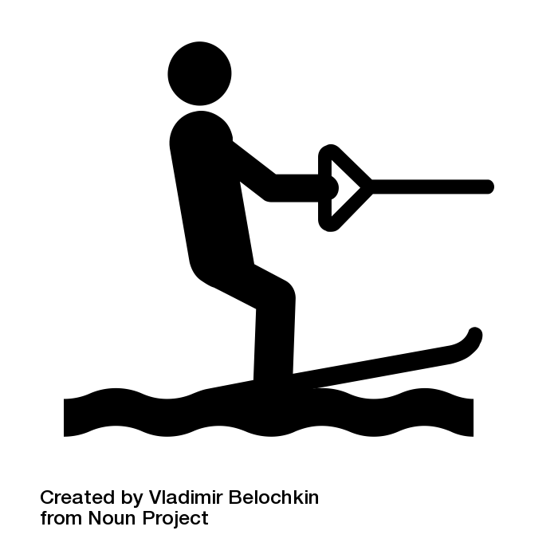
ПЛАН
ФЛАЙБОРДИНГ
ВУЛКАНОБОРДИНГ
ПАРКУР НА БАТУТІ
СТРИБКИ ЗІ СТРАТОСФЕРИ
КАЙТВІНГ
СКАЯКІНГ
ХОРСБОРДИНГ

Slide 3
ФЛАЙБОРДИНГ
АБСОЛЮТНО НОВИЙ ФАНТАСТИЧНИЙ ВИД СПОРТУ ДЛЯ ЛЮБИТЕЛІВ ЕКСТРИМУ ТА АКТИВНОГО ВІДПОЧИНКУ

Slide 4
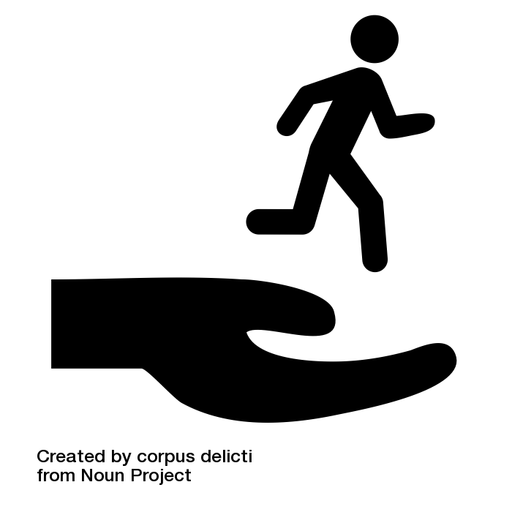
Ідея розробки пристрою, що дозволяє парити над поверхнею води, належить чемпіону Франції по водним лижам Френкі Запаті. Займаючись аквабайком, французький спортсмен вирішив сконструювати новий апарат. У 2008 році він відкрив власне виробництво гідроциклів під назвою «Zapata-Racing». Проте, Запата вирішив не зупинятися на досягнутому і продовжував розробку апарату, який би дозволив піднімати людину над водою і виконувати різні акробатичні трюки. Невдовзі, у 2011 році на чемпіонаті світу в Китаї світові був представлений пристрій, що отримав назву «флайборд»

Slide 5
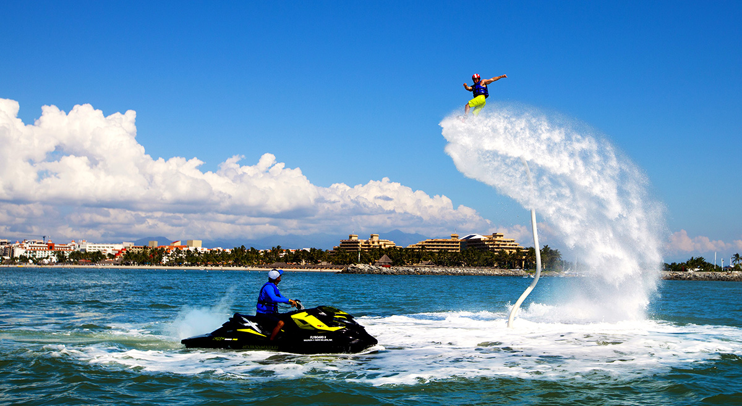

Slide 6
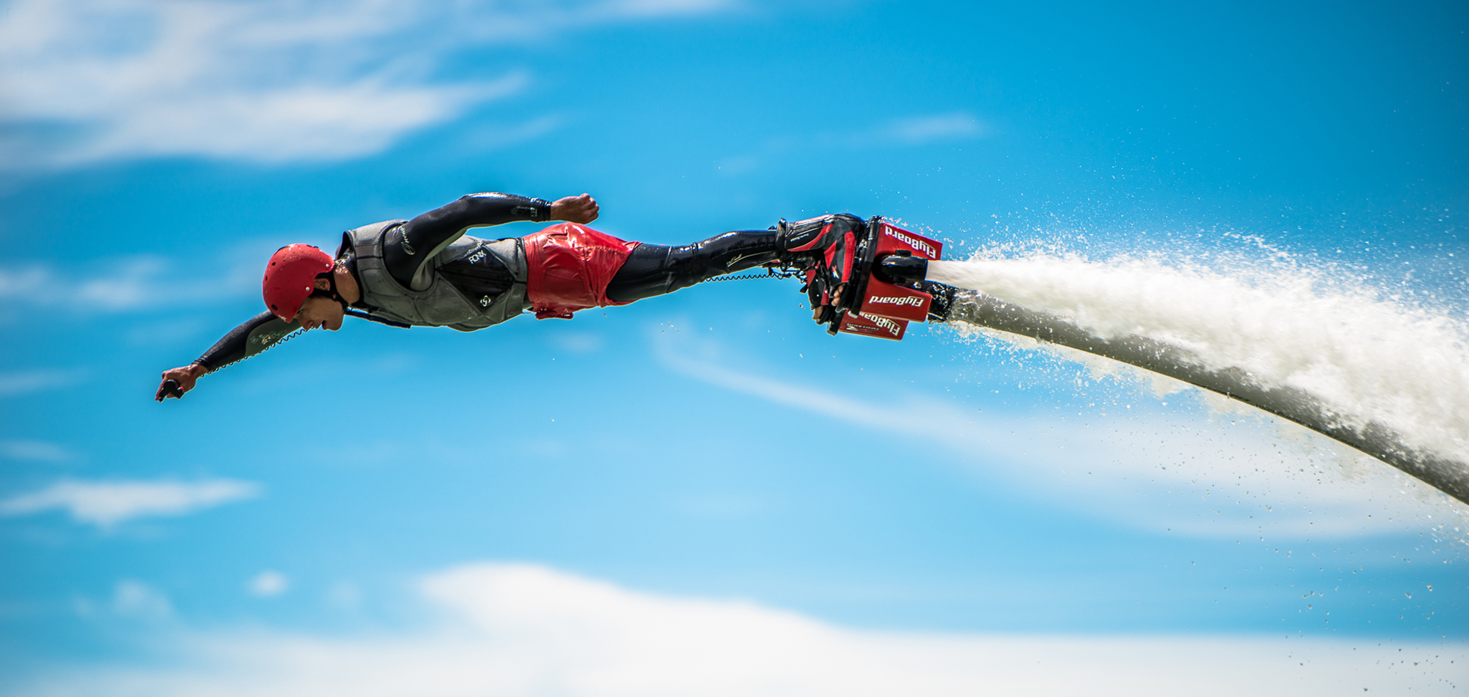

Slide 7
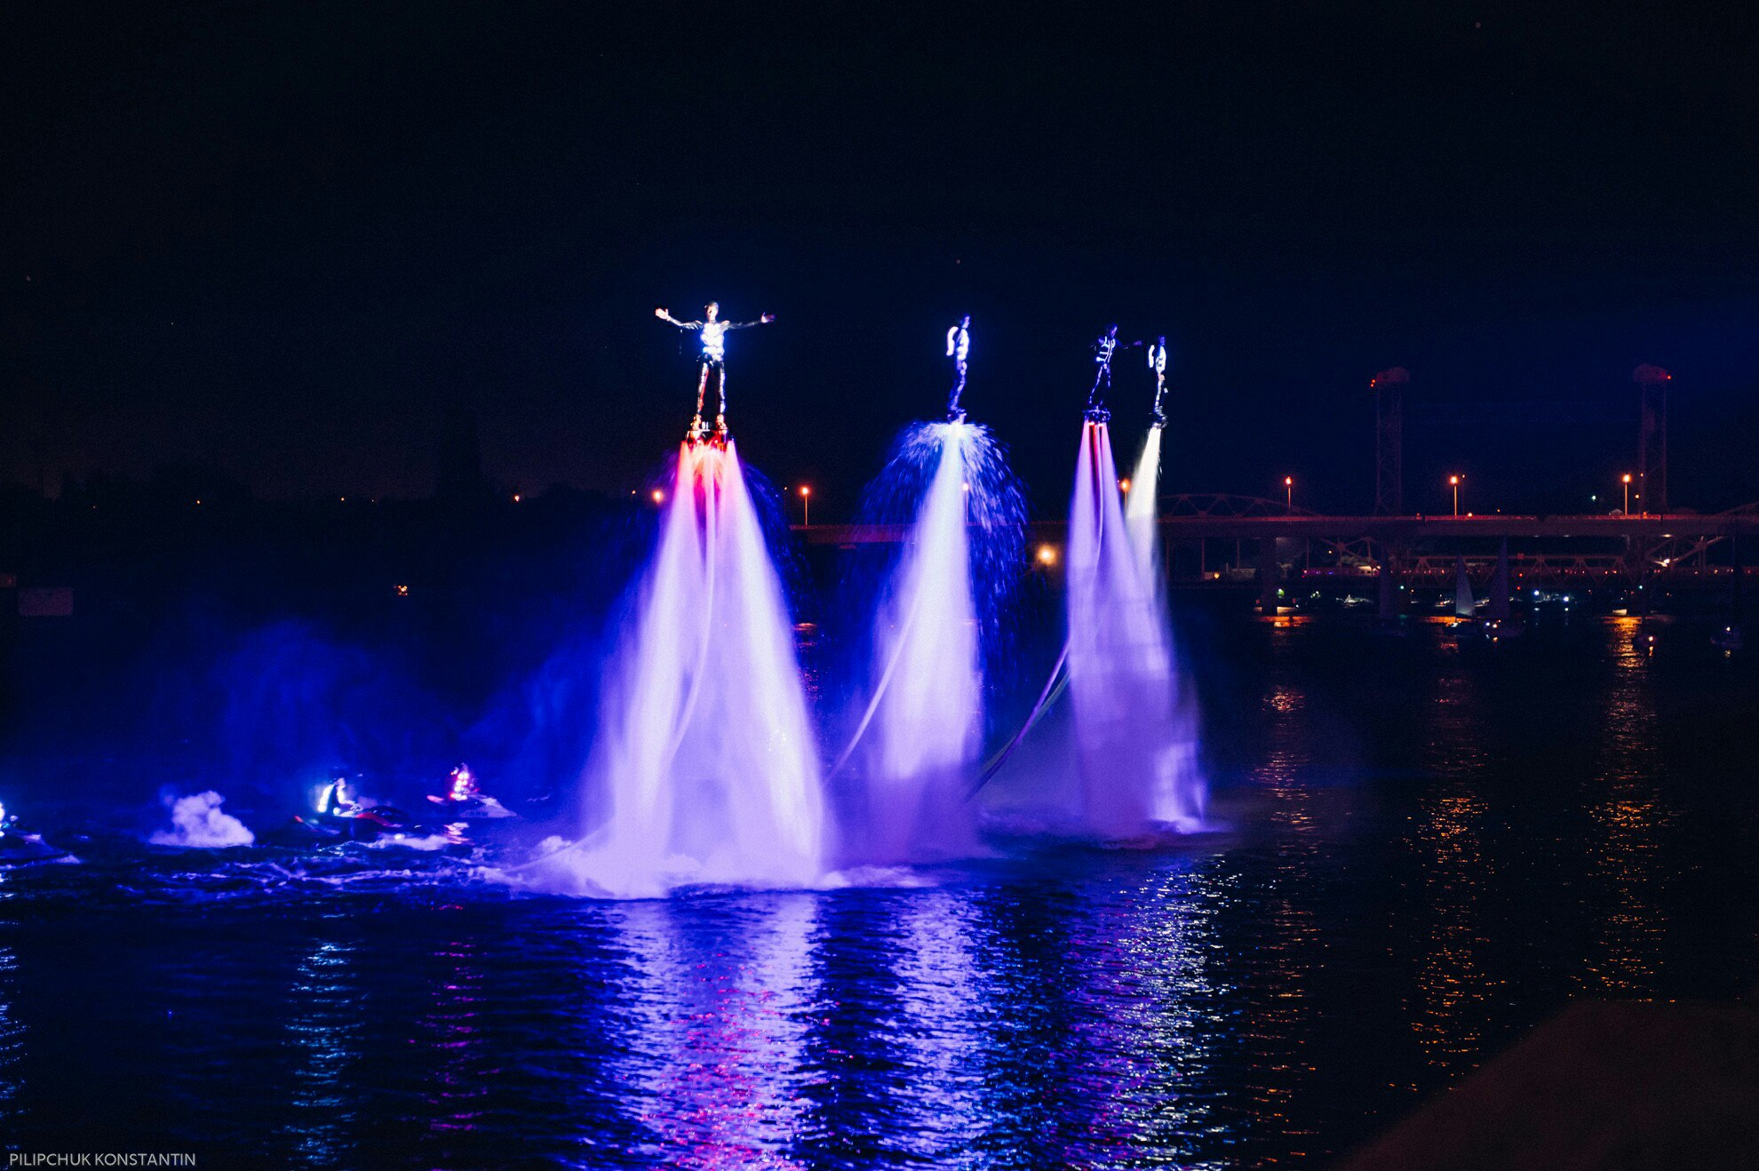

Slide 8
вулканобординг
ВИД ЕКСТРЕМАЛЬНОГО СПОРТУ, ПРИ ЯКОМУ СПОРТСМЕН СПУСКАЄТЬСЯ НА ДОШЦІ ПО ЗАСТИГЛІЙ ЛАВІ ВУЛКАНУ І ПОПЕЛУ

Slide 9
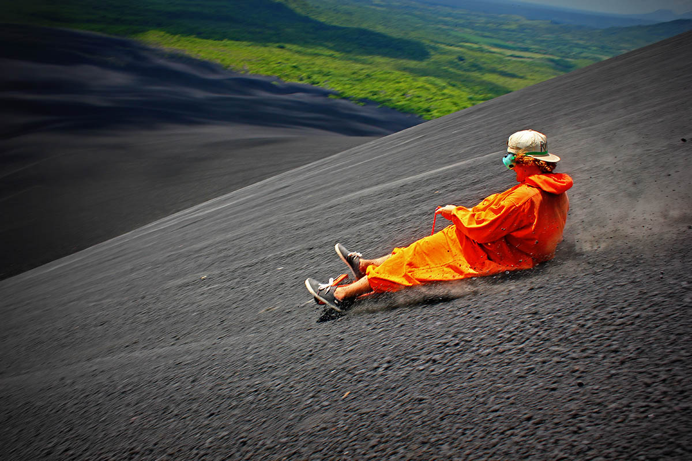

Slide 10
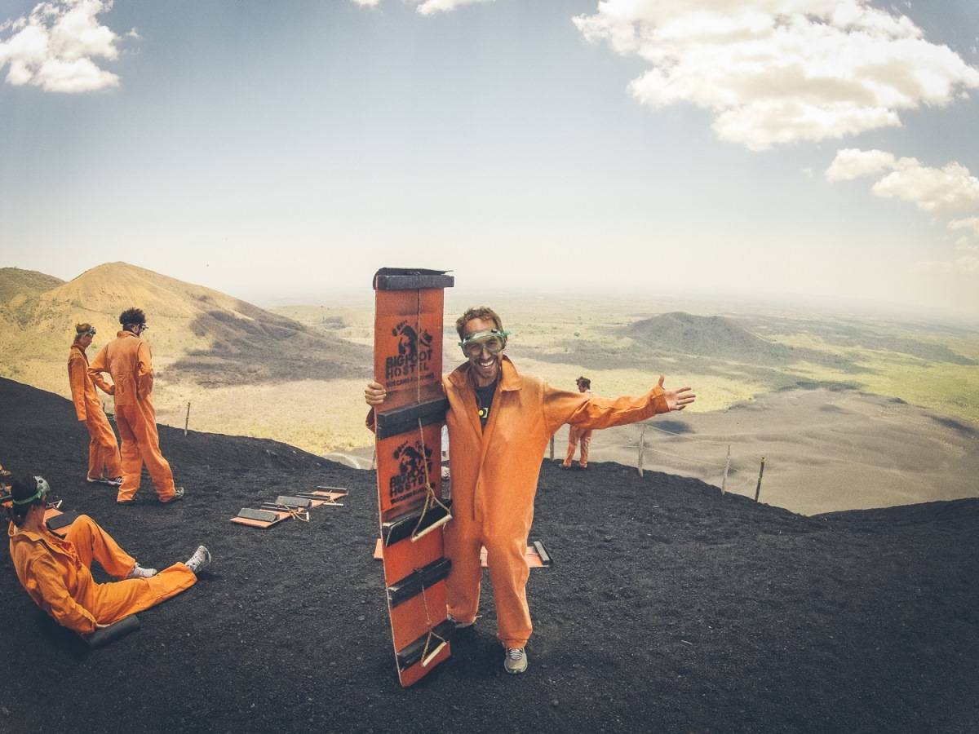

Slide 11
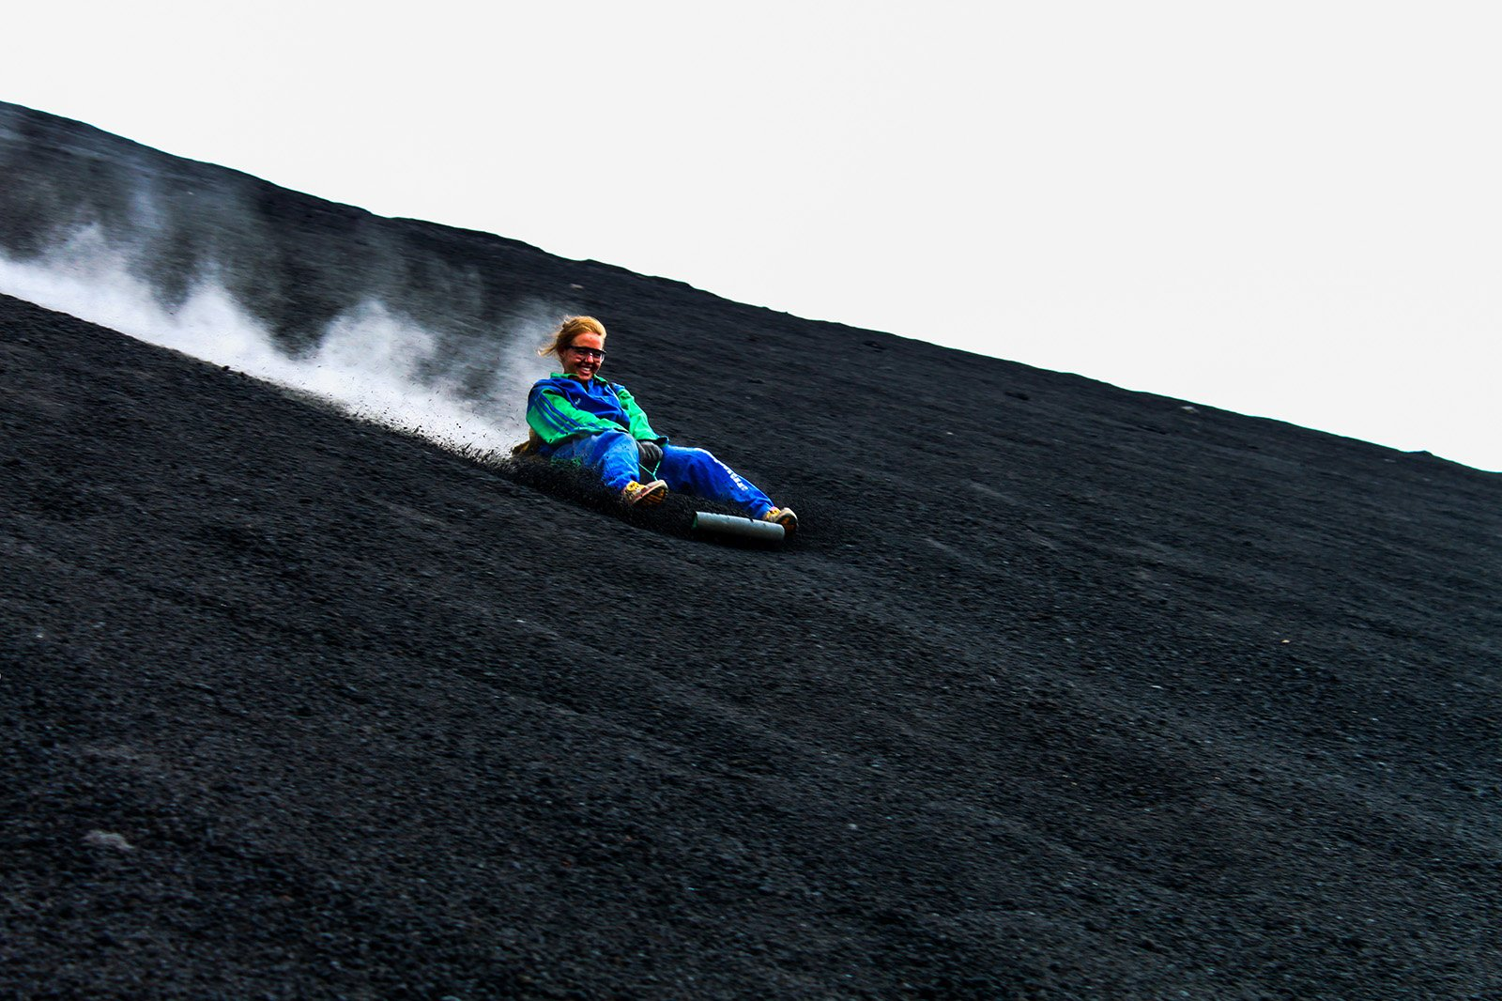

Slide 12
ПАРКУР НА БАТУТІ
ОСОБЛИВИЙ ВИД ТРЮКІВ В ПОВІТРІ, А ТАКОЖ ВЗАЄМОДІЯ З ЗОВНІШНІМИ ПРЕДМЕТАМИ І ПОВЕРХЯМИ

Slide 13
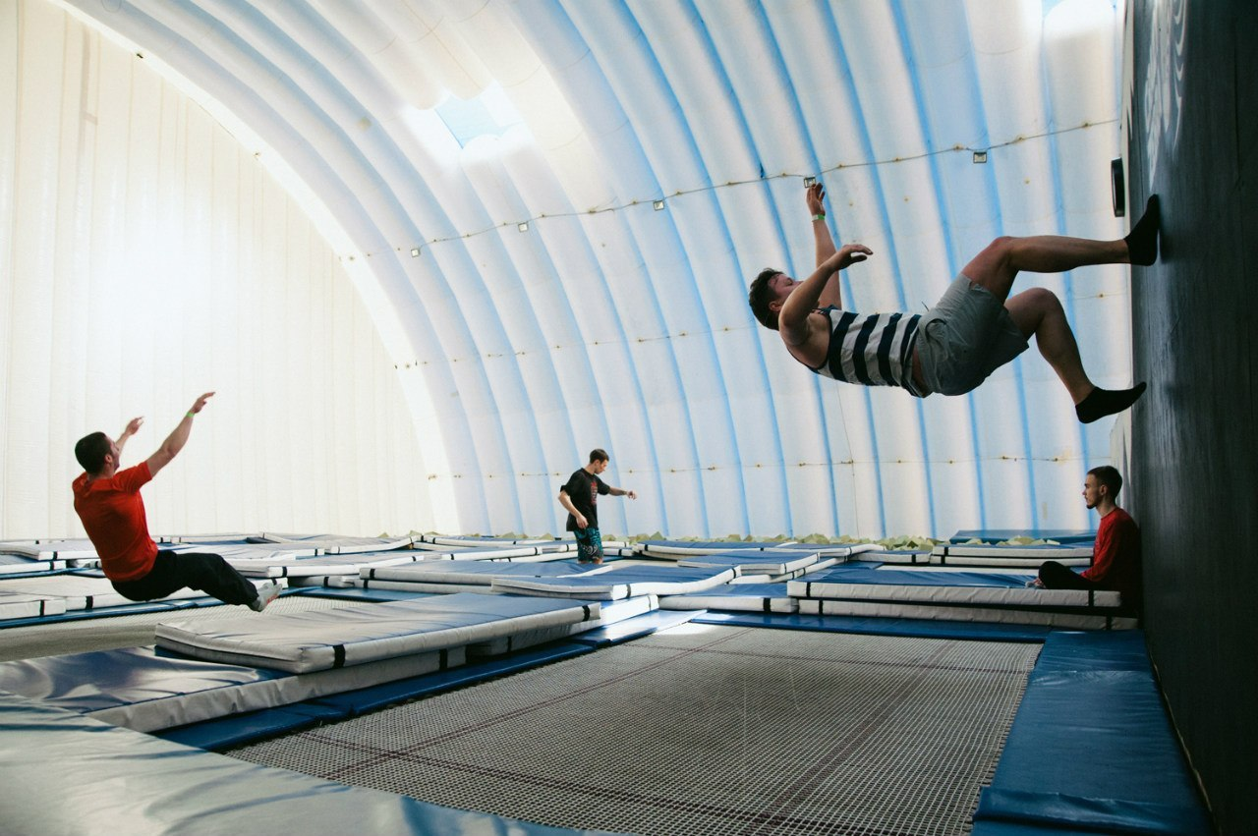

Slide 14
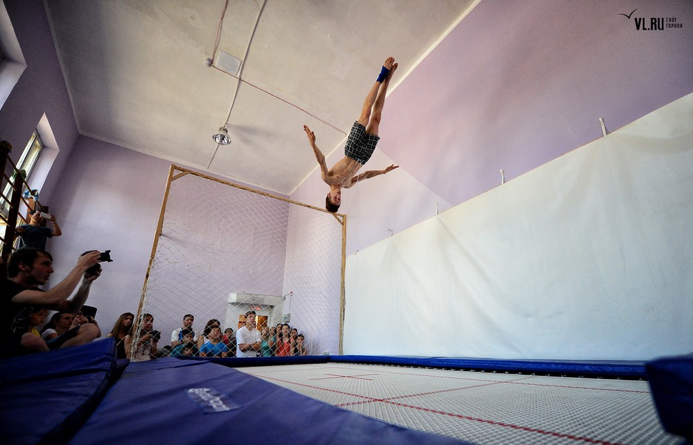

Slide 15
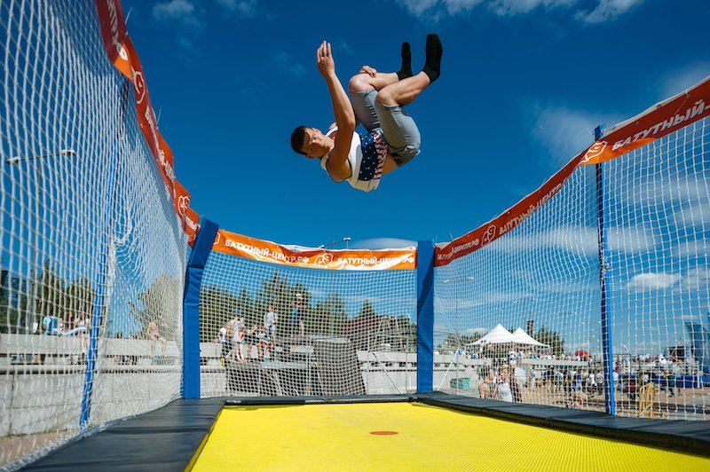

Slide 16
СТРИБКИ ЗІ СТРАТОСФЕРИ
ДУЖЕ ЕКСТРЕМАЛЬНИЙ ВИД СПОРТУ,
ВІЛЬНЕ ПАДІННЯ З ДЕСЯТКІВ КІЛОМЕТРІВ

Slide 17
Стрибки зі стратосфери з'явилися в якості експериментів ще в середині двадцятого століття. Однак зараз це заняття перетворилося в повноцінний вид спорту. Екстремали з різних країн змагаються між собою в висоті і швидкості падіння.
Нинішній рекорд належить американцеві Алану Юстасу, віце-президенту корпорації Google. У жовтні 2014 року він здійснив стрибок з висоти 41424 метрів, побивши тим самим попередній максимум на два кілометри. Максимальна швидкість падіння при цьому склала 1322 км / г.

Slide 18
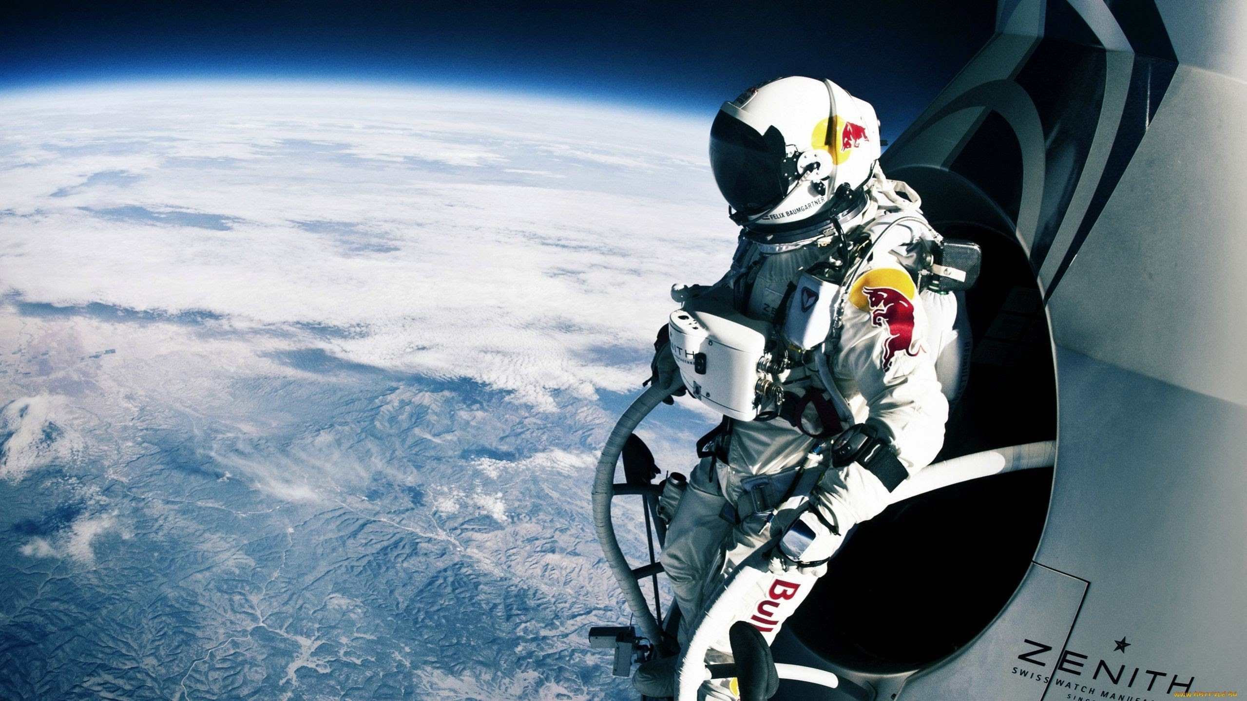

Slide 19
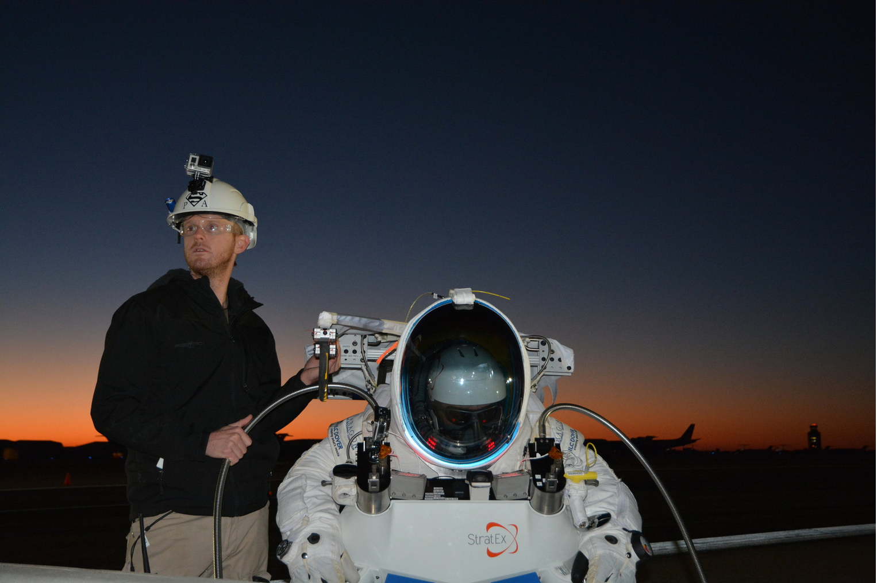

Slide 20
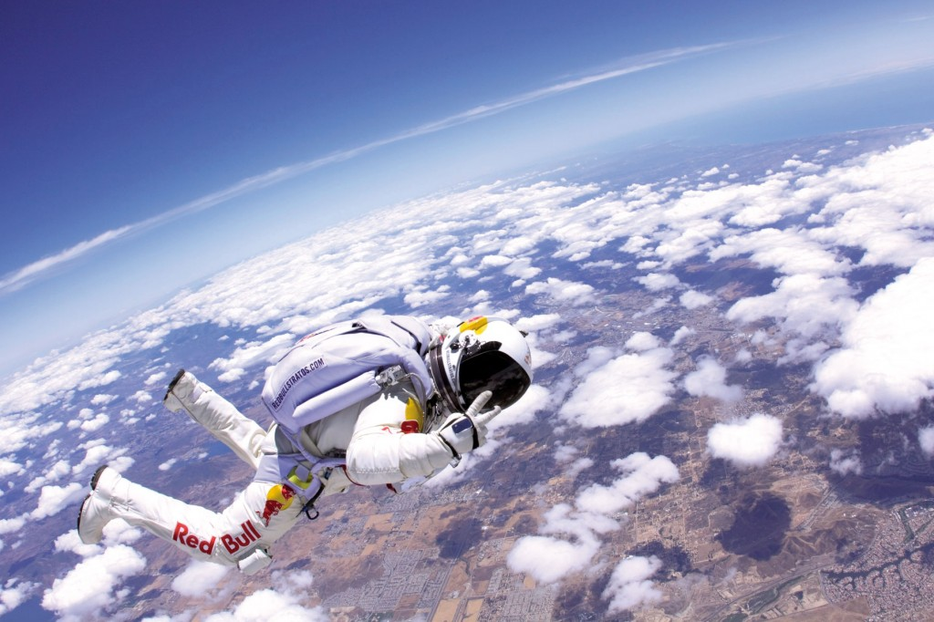

Slide 21
КАЙТВІНГ
УНІВЕРСАЛЬНИЙ СПОРТИВНИЙ ЗНАРЯД, ЯКИЙ ДОЗВОЛЯЄ ПІДКОРЯТИ НЕ ТІЛЬКИ ЗЕМЛЮ,
АЛЕ ТАКОЖ ВОДУ, ПОВІТРЯ І СНІГОВІ ВЕРШИНИ

Slide 22
Перші експериментатори в області кайтвінга почали проявляти себе ще в 80-х роках. Вважається, що цей вид спорту винайшли в Фінляндії.
Кайтвінг - універсальне крило. Він схожий на дельтаплан і може бути використаний в якості інвентарю для занять різними екстремальними видами спорту. Кайтвінг легкий по вазі, а в згорнутому вигляді його габарити не більше звичайного чохла для лиж.
Головна особливість кайтвінга полягає в тому, що під ногами у екстремала може бути все, що завгодно: ковзани, ролики, сноуборд, гірські лижі, скейтборд, а кататися можна по снігу, піску, льоду, воді - головне, щоб це була досить рівний майданчик великих розмірів.

Slide 23
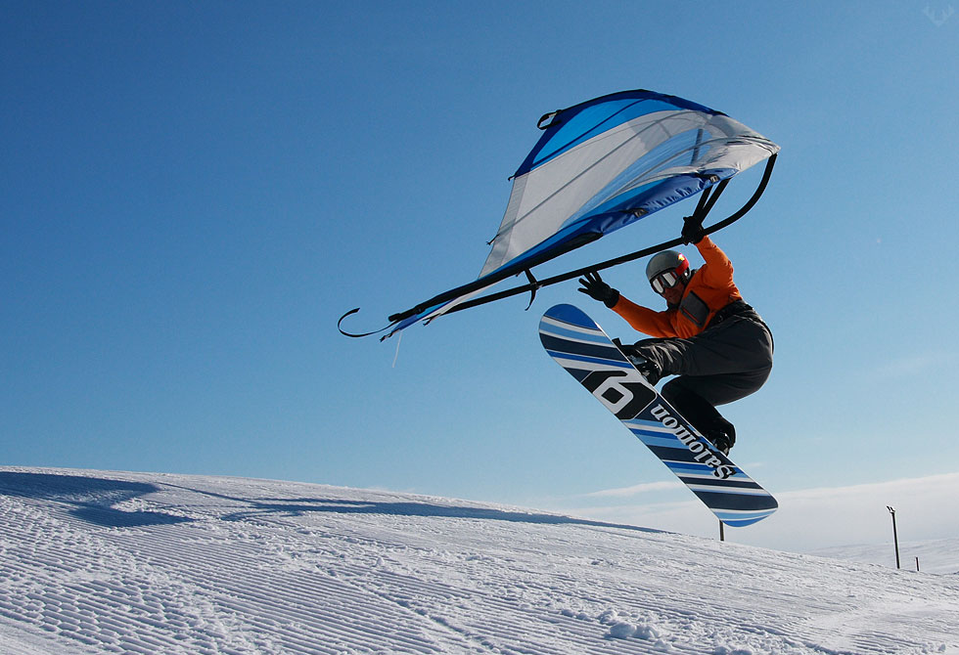

Slide 24
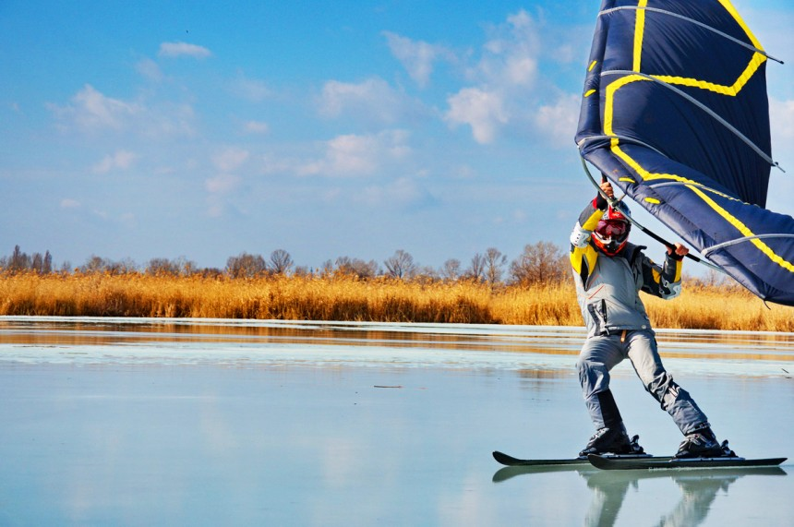

Slide 25
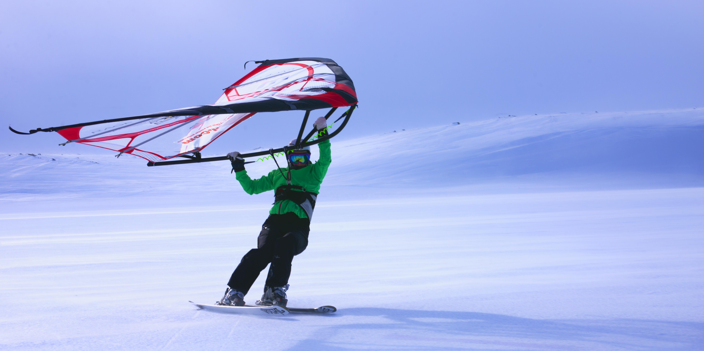

Slide 26
СКАЯКІНГ
ЦЕ СТРИБОК З ЛІТАКА СИДЯЧИ В ЧОВНІ-КАЯКУ.

Slide 27
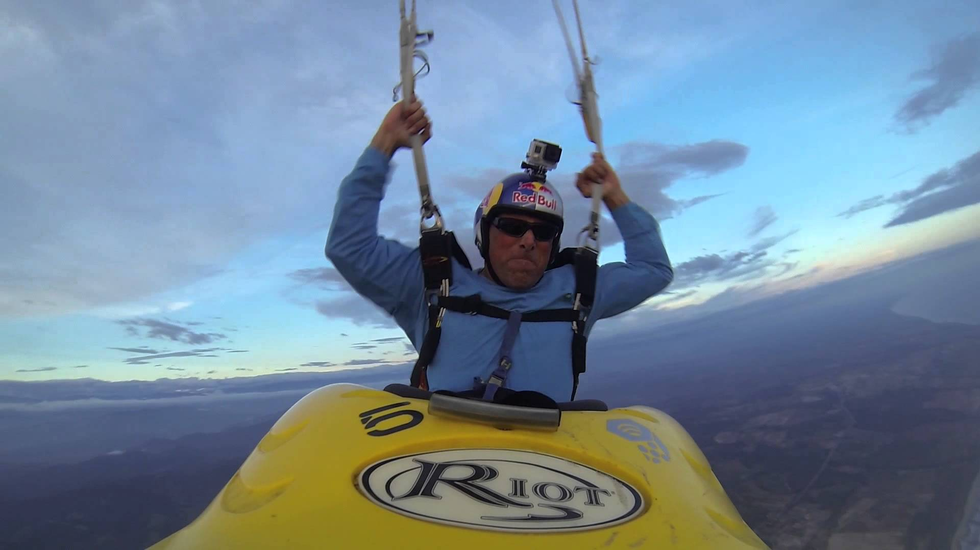

Slide 28
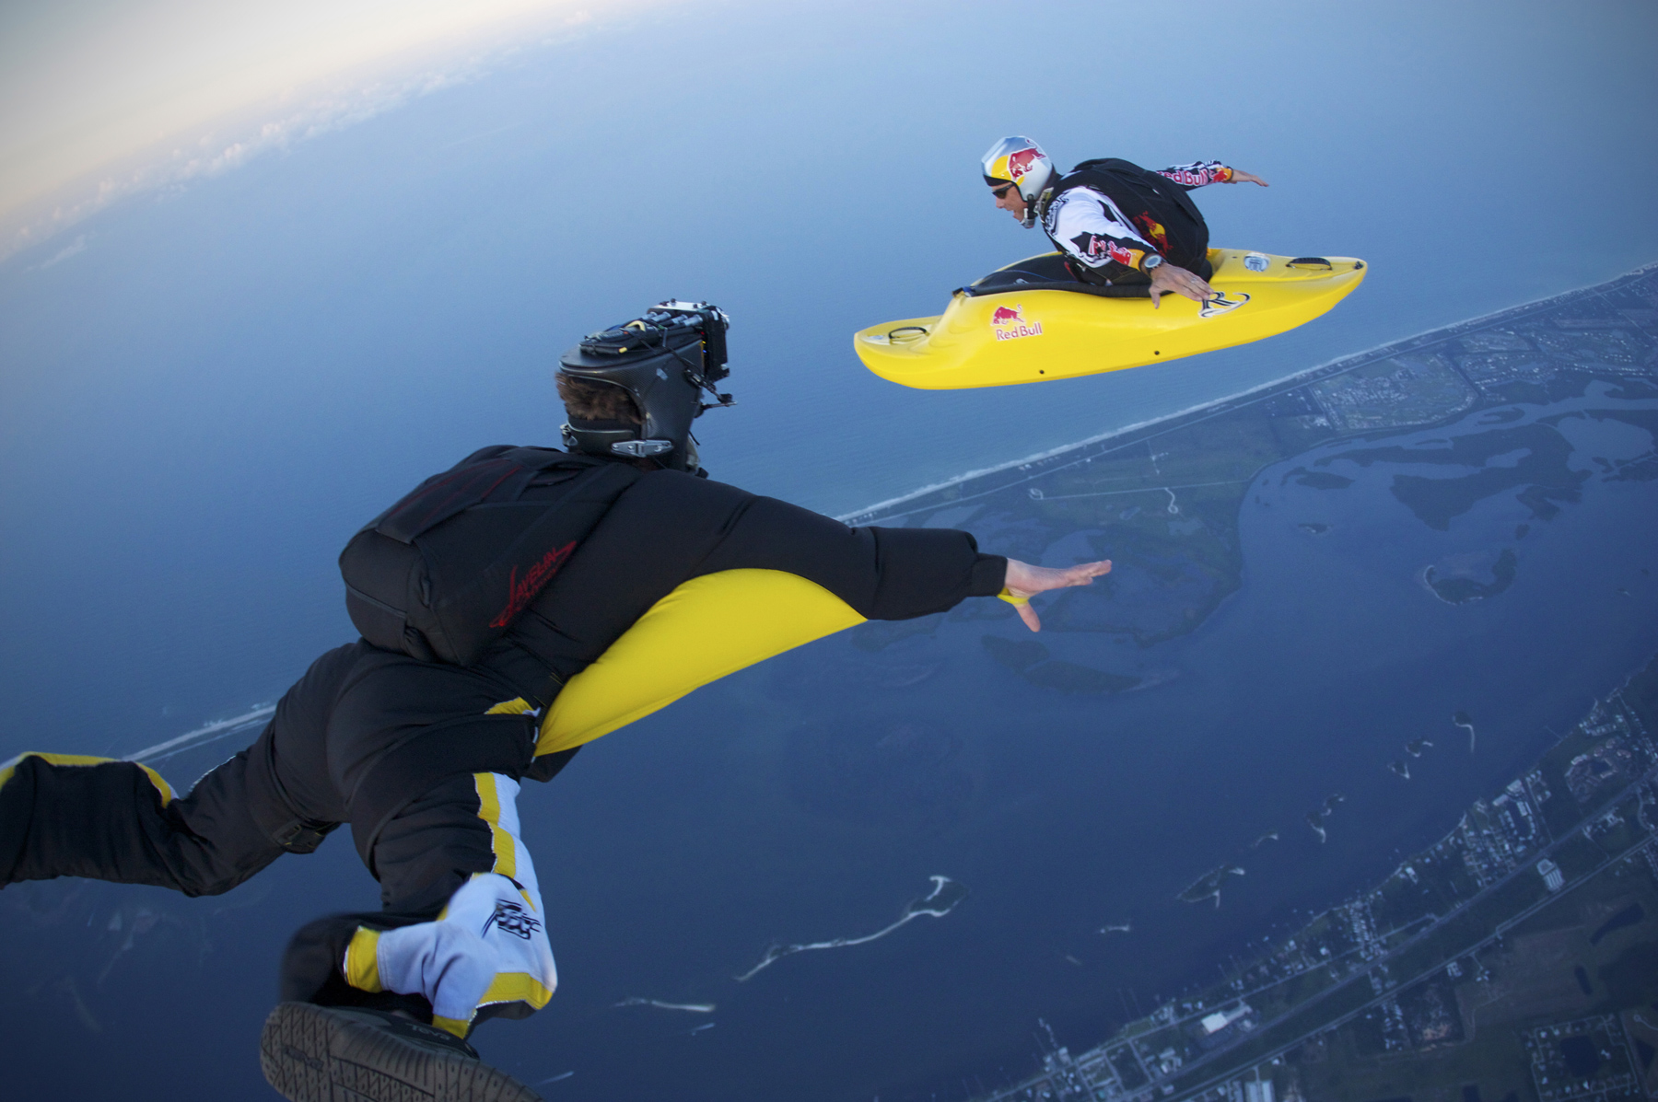

Slide 29
ХОРСБОРДИНГ
СПОРТ ДЛЯ ТИХ ЛЮДЕЙ, ХТО ЖИВЕ ДАЛЕКО ВІД ГІР ТА ОКЕАНІВ

Slide 30
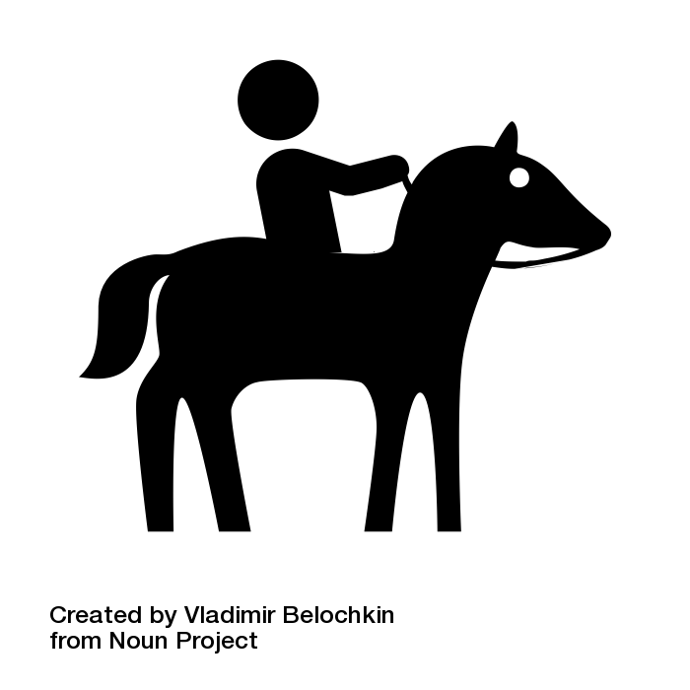
Спортсмени-хорсбордери використовують в якості основного спортивного інвентарю спеціальну дошку з великими колесами. А в якості рушійної сили в даному випадку виступають живі коні.
Причепивши мотузку до скакуна, спортсмен може потім їздити за конем по полю, виконуючи різноманітні маневри і трюки. Особливо видовищним цей вид спорту є при використанні додаткових трамплінів.

Slide 31
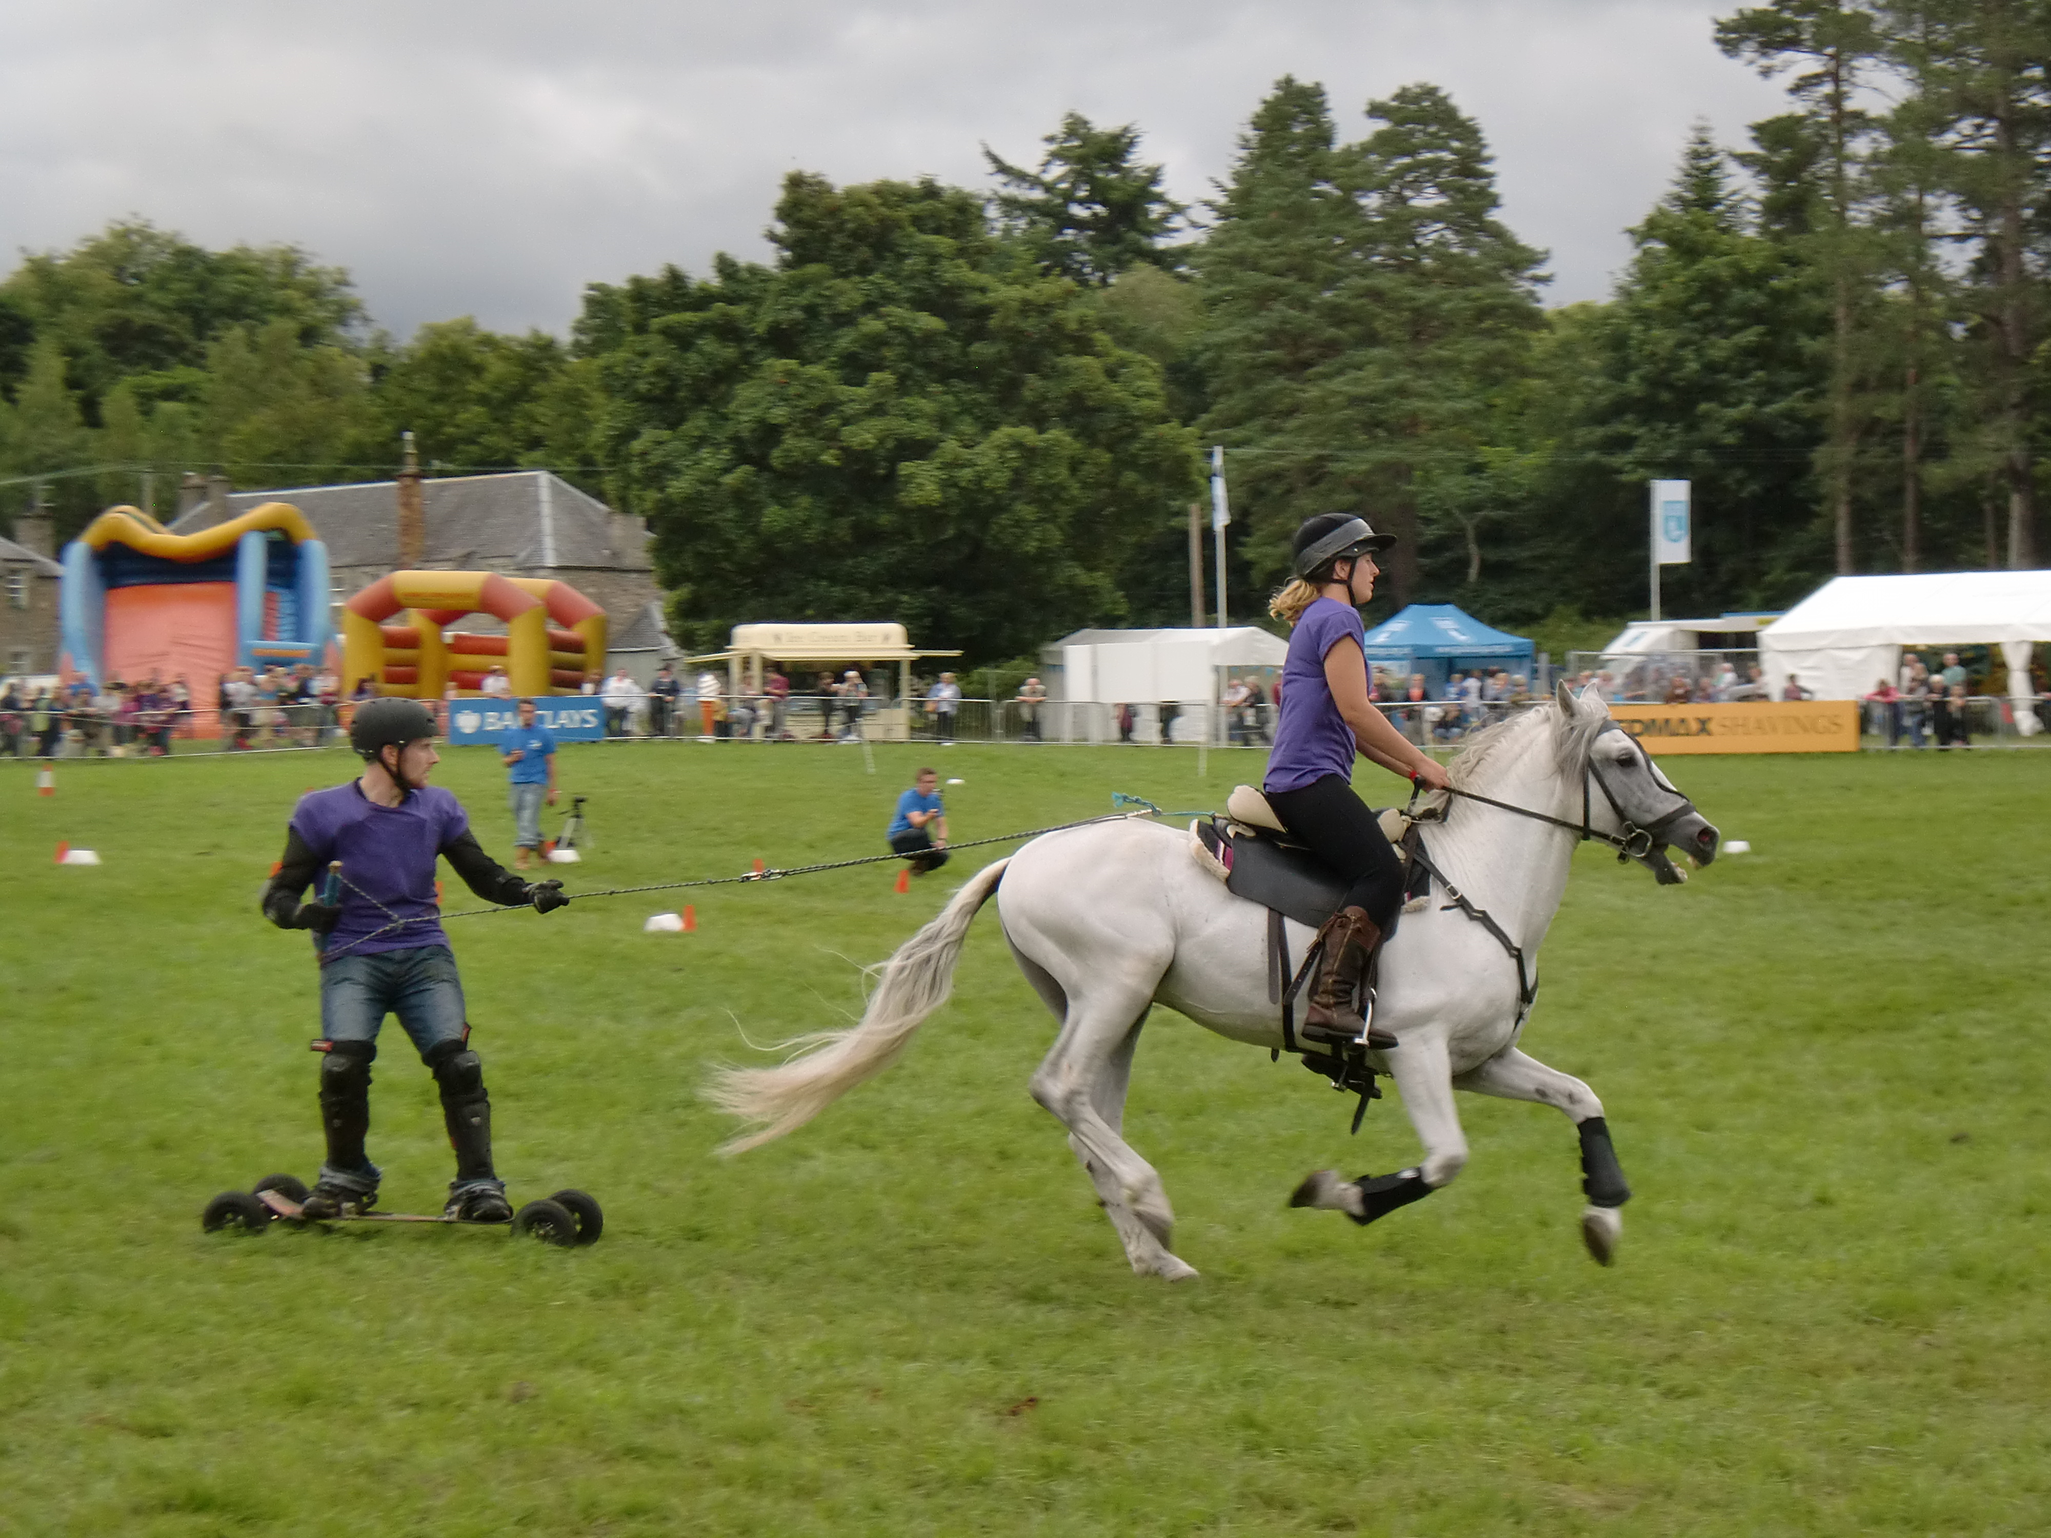

Slide 32
